Slide 1

3η Δεκεμβρίου Παγκόσμια Ημέρα Ατόμων με Αναπηρία

Slide 2
Τι σηματοδοτεί η Παγκόσμια
Ημέρα Ατόμων με Αναπηρία;
Η Παγκόσμια Ημέρα Ατόμων με Αναπηρία, καθιερώθηκε το 1992 με απόφαση της γενικής συνέλευσης του ΟΗΕ. Συνδέεται με την υπογραφή της διεθνούς Σύμβασης για τα δικαιώματα των ατόμων με αναπηρία στις 30 Μαρτίου 2007 (Η Ελλάδα την κύρωσε το 2012).
Είναι μια μέρα ευαισθητοποίησης για τα δικαιώματα και τις δυνατότητες των ατόμων με αναπηρία. Είναι μια μέρα που υπογραμμίζει την αναγκαιότητα διασφάλισης της ισότημης πρόσβασης όλων των μαθητών στην εκπαίδευση, της καλλιέργειας του σεβασμού και της καταπολέμησης κάθε μορφής διακρίσεων και αποκλεισμών.

Slide 3

Οπτική Αναπηρία
ΤΥΦΛΩΣΗ

Slide 4
Παγκόσμιος Οργανισμός Υγείας (Π.Ο.Υ.)
Σύμφωνα με τον Παγκόσμιο Οργανισμό Υγείας, υπολογίζεται ότι 253 εκατομμύρια στον πλανήτη, αντιμετωπίζουν σοβαρά προβλήματα όρασης. Από αυτούς, 36 εκατομμύρια είναι τυφλοί, ενώ 217 εκατομμύρια έχουν μέτρια έως σοβαρή εξασθένιση όρασης.

Slide 5
ΕΠΙΠΤΩΣΕΙΣ ΤΥΦΛΩΣΗΣ
H απώλεια όρασης είναι ένα μεγάλο κοινωνικό πρόβλημα,
που αφορά όχι μόνο τα ίδια τα άτομα αλλά και ολόκληρο
το περιβάλλον τους.
Υπάρχουν άμεσες και έμμεσες συνέπειες στην κοινωνική
και συναισθηματική ανάπτυξη αυτών των παιδιών.
Η άμεση επίδραση περιλαμβάνει περιορισμούς στην
απόκτηση κάποιων γνωστικών σχημάτων τα οποία
απαιτούν οπτικά ερεθίσματα.

Slide 6
Τα παιδιά με σοβαρά ελλείμματα όρασης, συναντούν σοβαρές δυσκολίες στη δημιουργία ενός νοητικού χάρτη του περιβάλλοντός τους αλλά και του ίδιου του σώματός τους, γεγονός που μπορεί να δυσχεράνει την κατανόηση της κίνησης και τη σύνδεση αιτίου- αποτελέσματος.
Γι΄αυτό στην εκπαίδευση παιδιών με σοβαρά ελλείματα όρασης, περιλαμβάνονται εκπαιδευτικά προγράμματα όπως η εκμάθηση του κώδικα Braille, η χρήση νέων τεχνολογιών, η κινητικότητα, ο προσανατολισμός, οι δεξιότητες καθημερινής διαβίωσης, η καλλιέργεια ακουστικών δεξιοτήτων και η ανάπτυξη κοινωνικών δεξιοτήτων.

Slide 7
Τα σοβαρά προβλήματα όρασης ενός παιδιού μειώνουν σημαντικά την πρόσβασή του σε διαδικασίες μάθησης όταν η διδασκαλία στηρίζεται στην παρατήρηση, στην μίμηση ή στην μοντελοποίηση.
Γι’ αυτό δίνεται έμφαση στην άμεση διδασκαλία, δηλαδή έναν συνδυασμό τεχνικών και πρακτικών διδασκαλίας που με χρήση απτικού, οπτικού και ακουστικού υλικού, έπειτα από ειδική επεξεργασία και προσαρμογή στις συγκεκριμένες ανάγκες καλύπτεται η ύλη των σχολικών βιβλίων.

Slide 8
Κώδικας Braille
(⠑ ⠸ ⠸ ⠜ ⠝ ⠊ ⠅⠐ ⠕ ⠎ ⠅ ⠐ ⠚ ⠙ ⠊ ⠅ ⠁ ⠎ ⠨ ⠏ ⠗ ⠐ ⠁ ⠊ ⠛)
Είναι ένα ανάγλυφο σύστημα γραφής και ανάγνωσης που στηρίζεται σε μια δομική μονάδα, το λεγόμενο εξάστιγμο. Λέγεται εξάστιγμο γιατί αποτελείται από έξι ανάγλυφες κουκίδες σε διάταξη 3x2 (γραμμές/στήλες).
Ο συνδυασμός των κουκίδων (συνολικά 64 συνδυασμοί), αποτυπώνει σε χαρτί σχήματα, τα οποία αναπαριστούν κάθε φορά ένα γράμμα του αλφάβητου, ή αριθμό, ή σημείο στίξης ή σύμβολο.

Slide 9
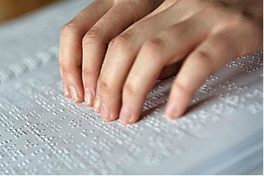
Ανάγνωση κώδικα Braille

Slide 10
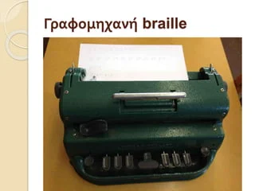
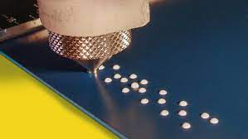

Slide 11
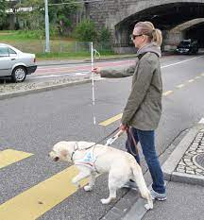
Παγκόσμια ημέρα λευκού μπαστουνιού
(15 Οκτωβρίου)
Το λευκό μπαστούνι είναι το τεχνικό βοήθημα που χρησιμοποιούν τα άτομα με προβλήματα όρασης για να εντοπίζουν και να αποφεύγουν εμπόδια στην πορεία τους, στην προσπάθειά τους να κινούνται μόνοι, ανεξάρτητοι και με ασφάλεια.

Slide 12
Οδηγός όδευσης τυφλών στα πεζοδρόμια
Ο οδηγός αυτός ορίζει τις προδιαγραφές με τις οποίες πρέπει να κατασκευάζονται τα πεζοδρόμια, ώστε να διευκολύνεται η ασφαλή πρόσβαση των ανθρώπων με σοβαρά προβλήματα όρασης.

Slide 13
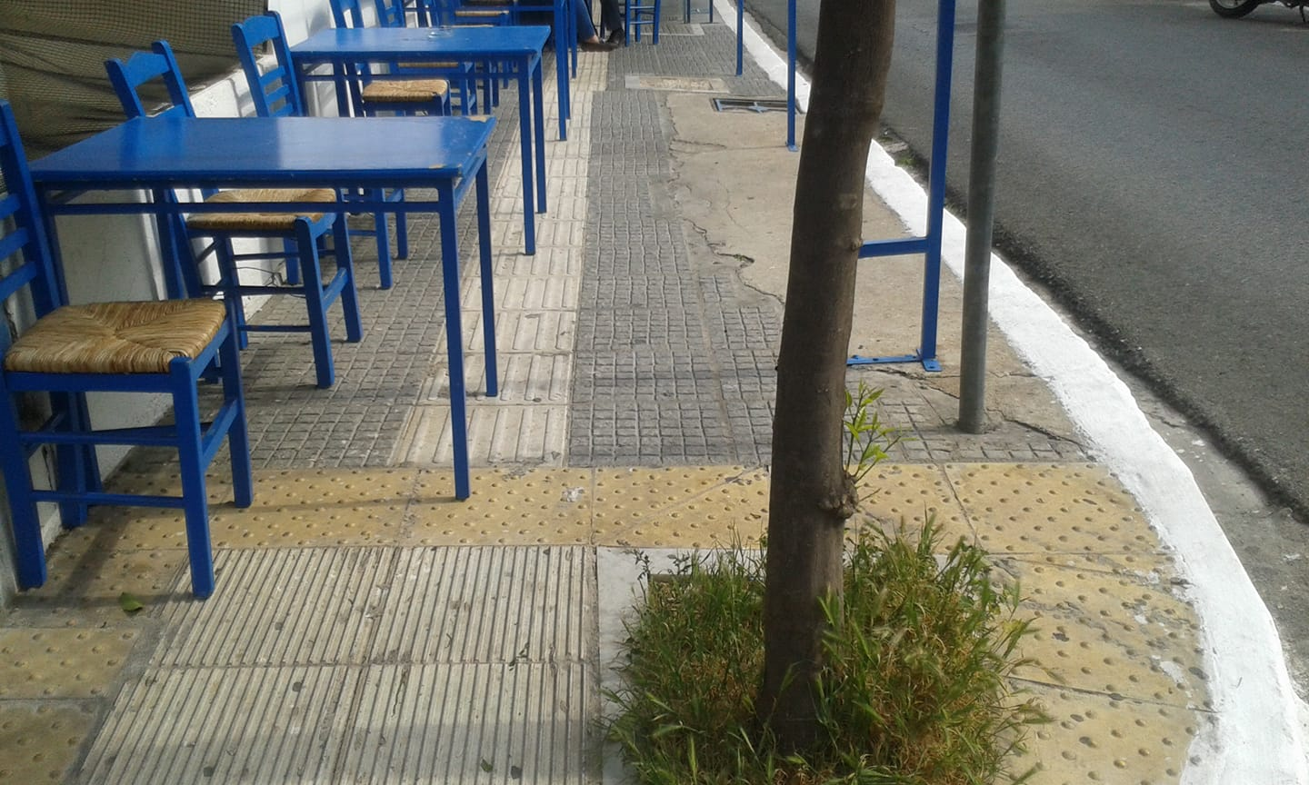
Ώρα για προβληματισμό!
Τι χρώμα έχει το σκοτάδι;
https://youtu.be/GXDhutx5YsA?t=117

Slide 14
O οίκτος είναι το μεγαλύτερο εμπόδιο για την πρόοδο ενός τυφλού και η υπερπροστασία πιο βλαπτική ακόμα κι απ’ την απόριψη.
Δασκάλα Τ.Ε. 9ου Δημοτικού Σχολείου Χαϊδαρίου:
Σπυριδούλα Κούρτη

